Slide 1
会话跟踪机制
主讲：赖国荣

Slide 2


目标
掌握
  URL重写
  隐藏表单域
  Cookie会话跟踪技术
  Session会话跟踪技术

Slide 3
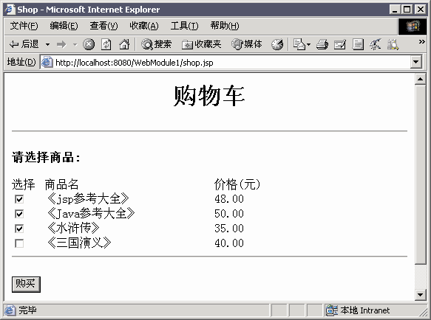
体验项目——<购物车程序>
想知道网络交易平台是如何实现的吗？
想了解整个交易平台的流程吗？
使用JSP技术如何实现一个购物车系统。
  编写一个JSP页面和两个Servlet程序，
  JSP页面实现用户选择商品的功能，
  其中一个Servlet程序实现处理用户所购物品清单，
  另一个Servlet程序实现删除用户所选商品的功能。
程序的运行过程如下所示：
（1）运行程序，进入购物车首页。程序显示效果如图所示：

Slide 4
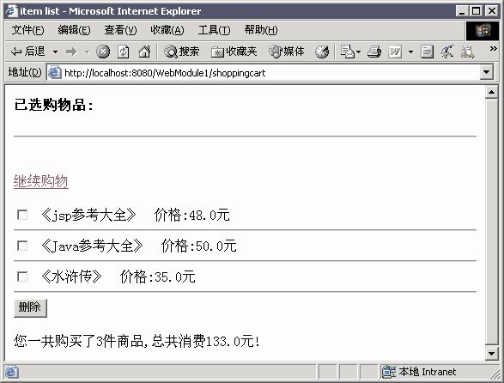
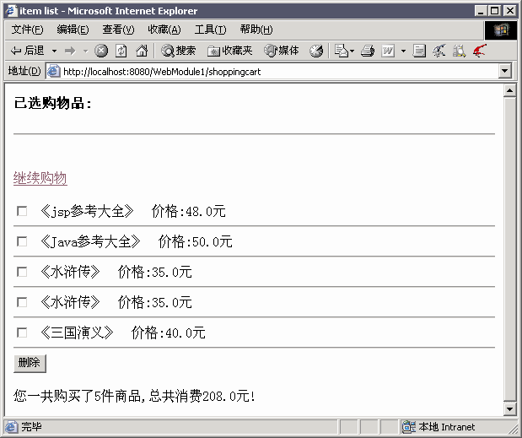
2）在复选框中选择商品后，点击“购买”按钮，进入“已选购物品”页面，如图所示：
3）为了测试购物的灵活性，我们点击 “继续购物”连接。然后选择《水浒传》和《三国演义》后，再次进入已购物品页面，如图所示：

Slide 5
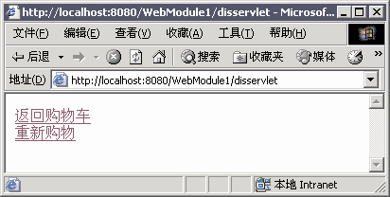
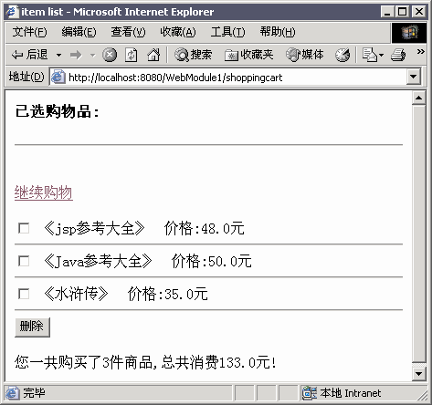
现在我们进行删除已购物品操作，选中《水浒传》和《三国演义》，点击“删除”按钮后，将进入图所示页面：
在此页面选择“返回购物车”连接，回到已购物品页面。在物品栏下也将提示你选购了多少件商品，及消费总额。如图所示：

Slide 6
前言
会话跟踪是一种灵活、轻便的机制，它使Web上的状态编程变为可能。
HTTP是一种无状态协议，每当用户发出请求时，服务器就会做出响应，客户端与服务器之间的联系是离散的、非连续的。
当用户在同一网站的多个页面之间转换时，根本无法确定是否是同一个客户，会话跟踪技术就可以解决这个问题。
当一个客户在多个页面间切换时，服务器会保存该用户的信息。
有四种方法可以实现会话跟踪技术：URL重写、隐藏表单域、Cookie、Session。

Slide 7
URL重写
了解URL重写
  URL重写就是在客户端URL地址后加一串参数来标识会话，服务器就会根据这个标识和它存储的数据关联起来。
例如：
  http://localhost:8080/user.jsp?username=admin
  在URL中以“？”作为标识符，后面紧跟参数名“username”，然后给“username”赋值为“admin”。

Slide 8
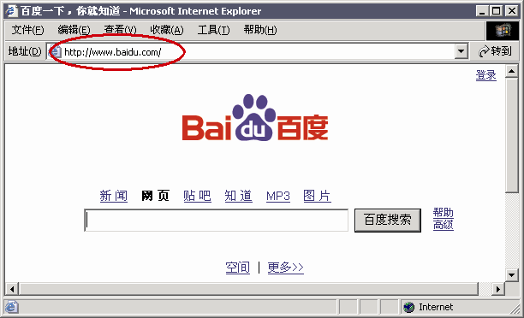
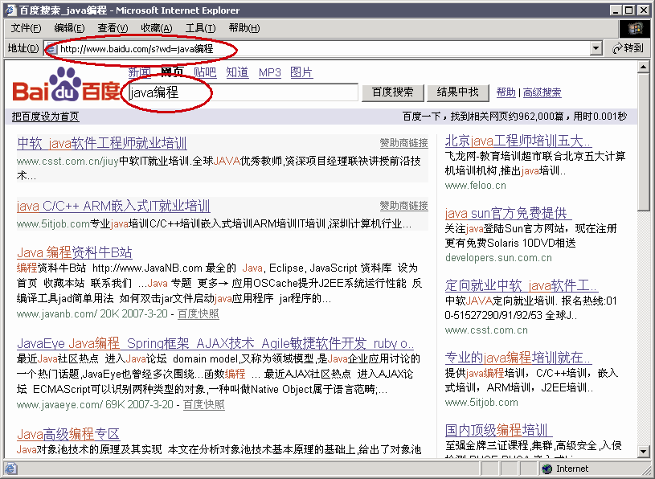
当我们在浏览器输入“http://www.baidu.com”时，点击回车按钮，我们看到百度的主页。如图所示：
当我们在浏览器地址栏中输入“http://www.baidu.com/s?wd=java编程”，回车，我们会看到如图所示的页面：

Slide 9
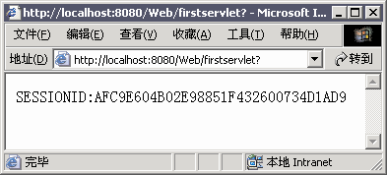
实现URL重写
URL重写在客户端浏览器不支持Cookie（下章介绍）的情况下使用的，它是客户端浏览器请求服务器时，URL地址后面加上类似于 “SESSIONID=***”形式的参数，服务器端通过获取SESSIONID关键字来获取会话值。
在程序第一次访问服务器端时，服务端并不能确认客户端浏览器是否支持Cookie。因此，当服务器第一次发出请求时，服务端会默认采用URL重写，也就是将SESSIONID写到URL地址中传递。

Slide 10
核心代码：String SessionId=request.getRequestedSessionId()；
当客户端发送请求后，服务器会根据提交给客户端浏览器的信息自动检查客户端是否启用了Cookie，如果启用，将不再进行URL重写。如果没有，则继续使用URL重写。
通过response对象的encodeURL(String url)方法可以进行URL重写。

Slide 11
encodeURL
public String encodeURL(String url);
  对包含SessionID的URL进行编码。如果不需要编码，就直接返回这个URL。
  Servlet引擎必须提供URL编码方法，因为在有些情况下，我们将不得不重写URL。
  例如，在响应对应的请求中包含一个有效的Session，但是这个Session不能被非URL的（例如Cookie）的手段来维持。
  所以所有提供给Servlet的URL都应通过这个方法运行，这样才能确保会话跟踪能够在所有浏览器中正常运行。

Slide 12
encodeRedirectURL
public String encodeRedirectURL(String url)
  对sendRedirect()方法使用的指定URL进行编码。如果不需要编码，就直接返回这个URL。
  之所以提供这个附加的编码方法，是因为在请求转发的情况下，决定是否对URL进行编码的规则和一般情况有所不同。
  所给的URL必须是一个绝对URL。相对URL不能被接收，会抛出一个IllegalArgumentException异常。
  所以所有提供给sendRedirect()方法的URL都应通过这个方法运行，这样才能确保会话跟踪能够在所有浏览器中正常运行。

Slide 13
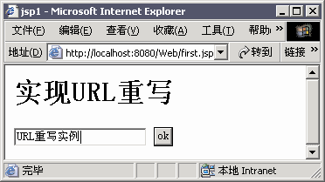
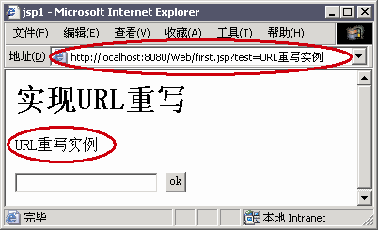
通过url重写来实现页面跳转
程序编译通过后，启动服务器，在浏览器地址栏中输入JSP页面的地址“http://localhost:8080/Web/first.jsp”，点击回车按钮，在文本框中输入文本内容

Slide 14
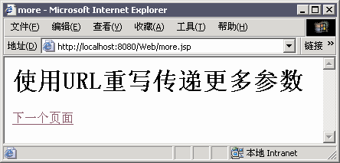
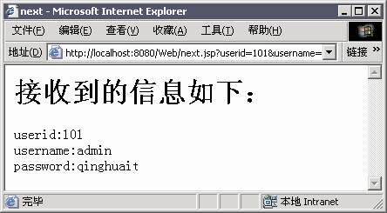
通过url重写来实现页面跳转
案例:p245 11.1

Slide 15
隐藏表单域
隐藏域（以下都简称隐藏域）是用来收集或发送信息的不可见表单控件，在客户端浏览器中，用户是看不见隐藏域的。
  隐藏域须配合表单使用，使用方法和文本框控件没什么大的区别。
  当表单被提交时，隐藏域就会将信息以用户设置的名称和值发送到服务器上。
  服务器可以通过request.getParameter(String name)方法接收隐藏域的信息。

Slide 16
<form action="" method="POST">
<input type="hidden" name="userid" value="1"/>
</form>
其中type=“hidden”定义为隐藏域，name属性定义隐藏域的名称。value属性定义隐藏域的值。
在表单中，和其它控件一样，理论上是不限制隐藏域的数量的，但是隐藏域中的信息是要传给服务器的，如果隐藏域过多的话，势必会增加服务器和网络的负荷。所以合理的利用隐藏域，才能最大限度的发挥隐藏域的功能。

Slide 17
使用隐藏表单域
隐藏域和URL重写有着共同的优点:
  它们在Cookie被禁用或者根本不支持的情况下依旧能够工作。
缺点:
  所有页面必须是表单提交之后的结果，还有涉及许多冗长的处理工作。

Slide 18
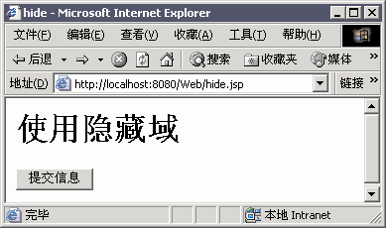
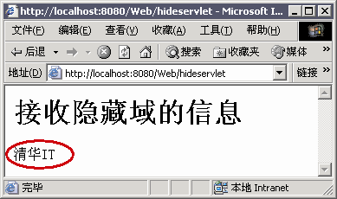
使用隐藏表单域案例
程序编译通过后，开始执行程序。我们可以看到，在JSP页面中，除了看到按钮控件外，是看不到隐藏域的。如图所示：
点击“提交信息”按钮，进入Servlet处理页面。程序运行效果如图所
示： 案例: p249

Slide 19
Cookie
Cookie，有时也用其复数形式Cookies。它出现在HTML之前，定义于RFC2109。
是网景公司的前雇员Lou Montulli在1993年3月发明的。
它是HTTP协议下的一种方法，通过该方法，服务器或脚本能够在客户端上维护状态信息。
Cookie作为会话跟踪技术，主要用于以下两种用途：
记录网站访问者的信息
在页面中传递参数

Slide 20
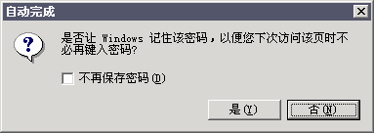
记录网站访问者的信息
在某些网站使用用户名和密码验证登录的时，当点击“登录”按钮后，通常会弹出一个对话框，提示你是否保存用户名。
点击“是（Y）”按钮后，系统就会将登录信息经过加密储存到本地电脑的硬盘中。当下次再次浏览该网站时，将不再需要输入登录信息，就能登录到该网站。

Slide 21
在使用Windows NT/2000/XP的操作系统中，Cookies文件的存放路径为C:\Documents and Settings\用户名\Cookies。这些Cookie文件是可以被Web浏览器读取的，它的命令格式为：用户名@网站地址[数字].txt。
  例如：administrator@google[1].txt。
这里需要大家注意的是：
  硬盘中的Cookie文件是属于文本文件，而不是程序，所以它并不会携带病毒。
  由于Cookie文件是经过加密处理的，所以在一般的用户看来只是一堆没有任何意义的数字和字母组合，只有通过服务器的CGI处理程序进行解密操作才能知道它们真正的含义。

Slide 22
在页面中传递参数
利用Cookie在页面中传递参数比较常见的应用就是记录网站的浏览量。
由于代理服务器、缓存等技术的使用，唯一能帮助网站精确统计来访人数的方法就是为每个访问者建立一个唯一的用户ID。
使用Cookie，网站可以完成以下工作：
  记录有多少人访问过该网站。
  记录在访问者中有多少新用户，多少老用户。
  记录一个用户多长时间访问该网站一次。
Notes:
通常情况下，网站设计者是借助后台数据库来实现以上功能的。当用户第一次访问该网站时，会在数据库中为该用户创建一个新的ID，并把ID通过Cookie传送给用户。用户再次来访时，网站把该用户ID对应的计数器加1，这样就能得到用户的来访次数或者判断用户是新用户还是老用户。

Slide 23
操作Cookie
使用Cookie的目的就是为用户带来方便，为网站带来增值。
浏览器一般只允许存放300个Cookie，每个站点最多存放20个Cookie，每个Cookie的大小限制为4 KB，因此不必担心Cookie会塞满你的硬盘。
相关属性：
getComment()/setComment(String purpose)
  获取/设置Cookie的注释。
getDomain()/setDomain(String pattern)
  获取/设置Cookie适用的域。
Notes:
一般地，Cookie只返回给与发送它的服务器名称完全相同的服务器。使用这里的方法可以指示浏览器把Cookie返回给同一域内的其它服务器。注意域必须以点开始（例如.sitename.com），非国家类的域（如.com，.edu，.gov）必须包含两个点，国家类的域（如.com.cn，.edu.uk）必须包含三个点。

Slide 24
getMaxAge()/setMaxAge(int expiry)
  获取/设置Cookie过期之前的时间，以秒计。如果不设置该值，则Cookie只在当前会话内有效，即在用户关闭浏览器之前有效，而且这些Cookie不会保存在磁盘上。
getName()
  获取Cookie的名字。
getPath()/setPath(String url)
  获取/设置Cookie适用的路径。如果不指定路径，Cookie将返回给当前页面所在目录及其子目录下的所有页面。这里的方法可以用来设定一些更一般的条件。
  例如，someCookie.setPath("/")，此时服务器上的所有页面都可以接收到该Cookie。
Notes:
getName()
获取Cookie的名字。本质上，名字和值是我们始终关心的两个方面。由于HttpServletRequest的getCookies方法返回的是一个Cookie对象的数组，因此通常要用循环来访问这个数组查找特定名字，然后用getValue()检查它的值。

Slide 25
getSecure()/setSecure(boolean flag)
  获取/设置一个boolean值，该值表示是否Cookie只能通过加密的连接（即SSL）发送。
getValue()/setValue(String value)
  获取/设置Cookie的值。
getVersion()/setVersion(int v)
  获取/设置Cookie所遵从的协议版本。默认版本0（遵从原先的Netscape规范）；版本1遵从RFC 2109，但尚未得到广泛的支持。

Slide 26
要注意的一些问题
Cookie的兼容性问题
  Cookie的格式有2个不同的版本，第一个版本，我们称为Cookie Version 0，是最初由Netscape公司制定的，被几乎所有的浏览器支持。而较新的版本，Cookie Version 1，则是根据RFC 2109文档制定的。为了确保其兼容性，JAVA规定，前面所提及Cookie的操作都是针对旧版本的Cookie进行的。而新版本的Cookie目前还不被Javax.servlet.http.Cookie包所支持。
Cookie的限制内容
  Cookie的内容字符限制针对不同的Cookie版本也有所不同。在Cookie Version 0中，某些特殊的字符。如：空格、方括号、圆括号、等于号、逗号、双引号、斜杠问号、@符号、冒号、分号、都不能作为Cookie的内容。

Slide 27
深入Session
Session的创建
  当服务器端程序调用“HttpServletRequest.getSession(true)”语句时，Session就将被创建。
  如果JSP程序中没有显示的使用 “<%@page session=”false“%>”语句关闭Session，那么JSP文件在编译时将会自动添加语句“HttpSession session=HttpServletRequest.getSession(true);”来创建Session。
Session的存活期
  Session的创建和销毁是由服务器来控制的。服务器默认Session的存活期限是30分钟
  当Session被创建后，30分钟内不对Session进行任何操作，系统就会把Session中所保存的内容全部清除。
  可以延长Session的存活期限。 “session.setMaxInactiveInterval(24*60*60)”

Slide 28
深入Session
Session的销毁
  一般情况下，Session都是存储在内存中的，当服务器进程被停止或者服务器被重新启动的时候，内存中的Session也会被清空。
  Session通常有以下三种情况被销毁：
    客户端浏览器被关闭
    Session超过存活期限
    服务器端调用HttpSession的invalidate()方法
标识Session
  对于一个Session来说，它的SessionID就是其身份的标识。

Slide 29
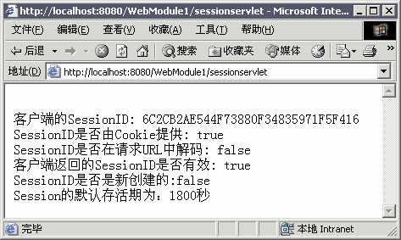
操作Session
案例p273

Slide 30
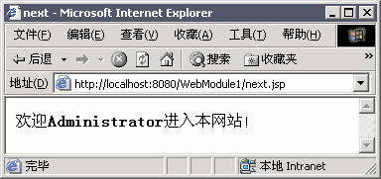
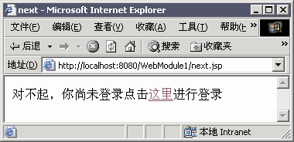
通过session判断是否合法登陆
案例: p274

Slide 31
实践项目——<购物车程序>
本章实践项目的具体要求如下：
（1）实现购物功能。
（2）随时删除已购物品功能。

Slide 32
总结
掌握
  URL重写
  隐藏表单域
  Cookie会话跟踪技术
  Session会话跟踪技术

Slide 33
理论作业
1、会话跟踪技术有哪些？各有什么特点？
2、当用户登陆之后将用户的信息（用户名、密码）保存在客户机上，下次用户登陆时就不需要输入用户名、密码了。请说说实现该功能的思路、以及核心技术。
3、怎样将cookie保存到客户端。

Slide 34
下次课预习
MVC模式设计思想

